Slide 1
Kai bus tyla. Atsiskleis jo meilė.
Kūrybinis darbas skirtas prisiminti kunigą Alfonsą Lipniūną.
Jonas Karitonis, 5 klasės mokinys
2021-03-28

Slide 2
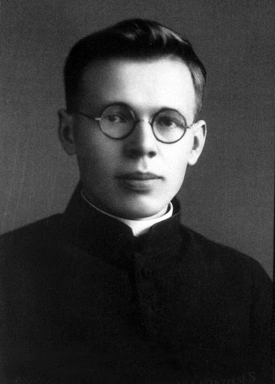
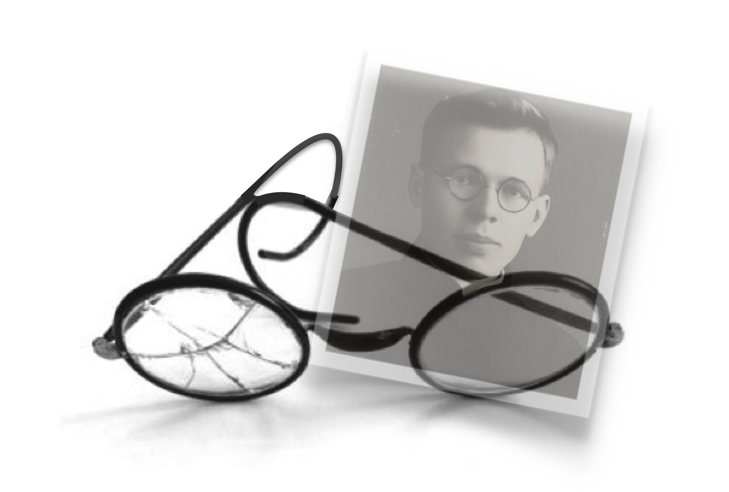
Kunigo A. Lipniūno žodžiai Lietuvai :
,,- Gyvenu ne sau, o kitiems. Meldžiuosi už Tėvynę Lietuvą.‘‘
2021 m. kovo 28-ąją minime 75-ąsias šventumo ir laisvės šauklio, Dievo tarno kun. Alfonso Lipniūno mirties metines.

Slide 3
Kunigas A. Lipniūnas savo ugningu, padrąsinančiu žodžiu paskui save patraukė tūkstančius !
Vaclovas Kleiza, 1955 m. kovo 17 d. Draugo numeryje spausdintuose prisiminimuose rašo, kad kun. A. Lipniūnas lyg šv. Jonas Krikštytojas patraukdavo klausytojų minias į Vilniaus Šv. Jonų bažnyčią: „Tos minios niekas negalėdavo sulaikyti. Ji nebijodavo nei lietaus, nei šalčio, nei NKVD, nei gestapo. Ir nenuostabu, kad žmonės verždavosi klausytis kun. Alfonso. Sakykloje jis atgimdavo visa savo siela, čia jis pradėdavo augti, šakotis ir spinduliuoti šviesia asmenybe. Jis valdė žodį, o žodis valdė minias. Gi gegužės vakarais Aušros Vartų gatvė nesutalpindavo žmonių, kai kun. A. Lipniūnas prabildavo nuo koplyčios balkono. Jo pasiklausyti ateidavo net ir tie, kurie kitu atveju neperžengdavo Dievo namų slenksčio.“

Slide 4
Prisimenama, kad sausakimša būdavo ir Panevėžio katedra!
Prisimenama, kad sausakimša būdavo ir Panevėžio katedra, kun. Lipniūnui atvykus vesti rekolekcijų. Didžiąją dalį susirinkusiųjų sudarydavo jaunimas, kuris ne tik pamokslo klausydavosi, bet ir išpažinties norėdavo prieiti, todėl prie kun. Lipniūno klausyklos nusidriekdavo ilgiausios eilės.
Kunigo pamokslai buvo paprasti, kupini nuoširdumo, o kartu ir gąsdinamai drąsūs. Kun. A. Lipniūnas nepripažino kompromisų su sąžine ir okupantų užmačiomis, todėl jo žodžiai iš klausyklos dažną vertė suklusti, o neretai ir susigūžti – balsiai nuaidėdavo tai, ką kiekvienas širdyje jautė, bet išsakyti garsiai nedrįso. 1947 m. „Auka. Biuletenis kunigams“ antrajame numeryje Julius Kakarieka dalijasi prisiminimais, kad kun. Alfonsas dažnai pamokslui drauge su Evangelija atsinešdavo bolševikinį arba nacinį laikraštį: „Koks skaudus būdavo kontrastas! Kontrastas tarp šiurkščios kasdienybės ir šventumo, tarp neapykantos ir meilės, tarp ateizmo ir krikščionybės.“ Tačiau atskleisdamas liūdną gyvenimo realybę, kunigas tvirta ir entuziastinga kalba vedė šviesių, viltį žadančių horizontų link, įkvėpdavo pasiryžimą kovoti bei tikėjimą, kad kova bus laimėta.

Slide 5
Kunigo A. Lipniūno žodžiai derėjo su gyvenimu.
Žinoma, kad ne skambūs ir drąsos kupini žodžiai traukė žmones prie kun. Alfonso Lipniūno. Didžiausią įspūdį darė tai, kad jo žodžiai derėjo su gyvenimu, o jo atsidavimas Dievui, Tėvynei ir žmonėms tiesiog negalėjo likti nepastebėtas. Už visa labiausiai žavėjo jo paties pavyzdys: neišsigąsti, dirbti ir aukKun. A. Lipniūnas buvo poliglotas, mokėjo aštuonias kalbas (lietuvių, rusų, vokiečių, lenkų, prancūzų, anglų, lotynų ir hebrajų). Studijavęs Prancūzijoje ir Belgijoje, įgijo profesoriaus laipsnį, nemažai keliavo po Vakarų Europą. Apie tai, kad mėgo skaityti, liudijo nedideliame butẽlyje Aušros Vartų gatvėje sukaupta gausi knygų kolekcija. Joje buvo galima rasti knygų įvairiomis kalbomis, pradedant filosofiniais veikalais ir baigiant naujausia vaikų literatūra. Knygos dažnai buvo primargintos: pabrauktos reikšmingos mintys, o paraštės papildytos savininko ranka rašytais pastebėjimais. Kun. A. Lipniūnas savo knygomis leido naudotis jaunimui, todėl šio jo namuose niekada netrūkdavo.

Slide 6
Rasdavo progą padiskutuoti su jaunuoliais.
Beje, knygų skolinimas neretai buvo priedanga ir proga padiskutuoti su jaunuoliais, pagvildenti įvairias aktualias problemas. Nemažai knygų kunigas, pats buvęs aktyvus ateitininkas, išdalindavo, tiesa, prieš tai kruopščiai įrašęs ateitininkų šūkį: „Visa atnaujinti Kristuje“. Antanas Razma teigia, kad kunigas atrodė tarytum moksleivių bendraamžis – su tokiu atvirumu ir pasitikėjimu vyko jų bendravimas. Pats Lipniūnas dažnai klausdavo jaunuolių nuomonės vienu ar kitu klausimu, jų įžvalgas pagirdavo ir pasidalindavo savo padarytomis išvadomis.

Slide 7
Tikslas – ugdyti tautinį solidarumą!
Ryžtą gyventi kitiems ir dėl kitų paliudija ir tai, kad sutikęs pažįstamus jis pirmiausia teiraudavosi: galbūt jie žinantys žmogų ar šeimą, kuriai būtų reikalinga pagalba? Tam tikslui 1941 m. vasarą Vilniuje įsteigė ir Laisvės fondą. Fondas rinko ne tik pinigines aukas, bet ir maisto produktus, kuriais buvo šelpiamos vargstančios šeimos, sužeisti kariai, ligoniai bei studentai. Vienas iš fondo tikslų – ugdyti ir tautinį solidarumą, todėl didelis dėmesys buvo skiriamas pogrindžio veiklai ir pagal galimybes skirta parama. Jauni žmonės, žavėdamiesi ir sekdami kun. Lipniūno pavyzdžiu, taip pat prisidėdavo prie iniciatyvų. Moksleiviai ir studentai padėdavo suruošti maisto paketus, lankė prieglaudas, ligonines, nepasiturinčias šeimas, taip pat ir kalinčiuosius.

Slide 8
Jo veikla buvo tarnauti...
„Lipniūnas nesukūrė ir nesistengė sukurti nieko sava, nes visa jo veikla buvo tarnauti kitiems. Lipniūną charakterizuoti pilnumoj nėra lengva. Tik į jį panašus galėtų atspėti jo gylį“, – šie kun. Stasio Ylos žodžiai, išspausdinti 1947 m. birželio 14 d. laikraštyje „Žiburiai“, parodo, kad apibūdinti kun. A. Lipniūno asmenybę buvo sudėtinga ir gerai jį pažinojusiems bei turėjusiems galimybę nemažai laiko praleisti kartu. Visgi gyvenimo kitiems ir dėl kitų linija jo biografijoje yra itin ryški. Kun. A. Lipniūno suinteresuotumas kitų gerove buvo nuolat liudijamas labai konkrečiais darbais ir poelgiais, pasireikšdavo net, galima būtų sakyti, tokiose smulkmenose kaip kantrybė klausytis ir išklausyti. Savo buvimu jis liudijo, kad kitas, esantis šalia, jam yra svarbesnis už jį patį, todėl negailėjo nei laiko, nei išteklių prireikus padėti.

Slide 9
„Toks visada kun. A. Lipniūnas buvo ir liko „nepasimokęs“ tik savimi rūpintis’’
„Toks visada kun. A. Lipniūnas buvo ir liko „nepasimokęs“ nė kietojoj [Štuthofo] koncentracijos stovykloj, kur gyvenimas mokė visų pirma tik savimi rūpintis“, – rašė dr. Juozas Girnius. Be jokios abejonės, kunigo pamokslais domėjosi ne tik Vilniaus lietuviška inteligentija, bet ir bolševikinė valdžia. Pamokslininkas buvo du kartus tardytas, o 1943 m. kun. A. Lipniūnas drauge su 47 kitais Vilniaus inteligentais (tarp jų ir Baliu Sruoga, rašytoju Stasiu Yla ir kitais) buvo areštuotas vokiečių. Dvasininkas, Štuthofe įvardintas kaliniu Nr. 21.332, neprarado jam visuomet būdingo linksmumo, kuklumo ir beatodairiško rūpinimosi kitais. Iš koncentracijos stovyklos rašyti laiškai visuomet buvo kupini padrąsinimo ir raginimo neprarasti vilties, veikti vardan Dievo ir Tėvynės. O vos gavęs maisto siuntinį iš namiškių, tuojau jį išdalindavo kitiems, sau nieko nepasilikdamas. Nors pats kun. Lipniūnas ir nesiskųsdavo, tačiau dažnai dėl to sulaukdavo priekaištų iš draugų, jautusių pareigą juo rūpintis ir neleisti nusilpti.

Slide 10
„-Aš kenčiu ir mirštu. Betgi aš prisikelsiu. Be mirties nėra prisikėlimo. Ir mes visi, ir tauta, kuri kenčia ir apmirusi, kelsis kaip pergalėtoja.“
1945 m. kovo mėn. 12 d. J. Rimašauskas prisimena kun. A. Lipniūną šventus dvigubą šventę – išsilaisvinimą iš koncentracijos stovyklos ir 40 metų jubiliejų, kurio metu suklupę koplyčioje meldėsi už mielą Lietuvą (Rimašauskas, J. Jo vardas mus įpareigoja. Ateitis: 1950, Nr. 1). Visgi laisvėje kunigas pagyveno tik porą savaičių. Užsikrėtęs dėmėtąja šiltine, prie kurios dar prisidėjo ir plaučių uždegimas, 1945 m. kovo 28 d. Pucke (Lenkija) kun. Lipniūnas mirė.
Kovo 31 d., Didįjį šeštadienį, kun. Stasys Yla laidotuvėse perskaitė prieš metus kun. A. Lipniūno Didžiajam penktadieniui rengtą pamokslą: „Aš kenčiu ir mirštu. Betgi aš prisikelsiu. Be mirties nėra prisikėlimo. Ir mes visi, ir tauta, kuri kenčia ir apmirusi, kelsis kaip pergalėtoja.“

Slide 11
,,- Jis išsilaisvino amžiams, apie save palikdamas šviesų atminimą‘‘.
Net ir kančioje būdamas, su kitais dalinosi paskutiniu duonos kąsniu. Pagaliau sulaukė išsilaisvinimo valandos, kuri jam, deja, buvo labai trumpa. Jis išsilaisvino amžiams, apie save palikdamas šviesų atminimą.
Krito žiedas kaip naktys, kaip dienos,
Kaip gyvenimas visas nukris,
O jis vienas, jis vienas, jis vienas,
Praraston praeitin nebegrįš.
(B. Brazdžionis)

Slide 12
,,Tau save skiriu“...
https://www.youtube.com/watch?v=kM509CWrbu4

Slide 13
Naudota literatūra:
Interneto platybės.

